Slide 1
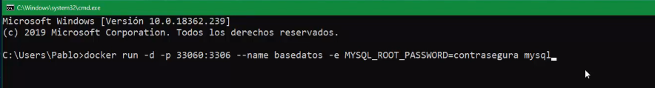
Mysql con docker
Descargar la imagen de mysql

Slide 2
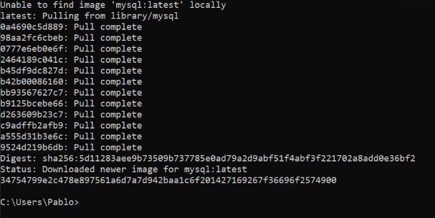
Mysql con docker
Comienza la descarga y genera la imagen que es el código largo

Slide 3

Mysql con docker
Para ver que imágenes hay descargadas

Slide 4
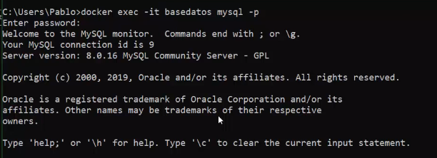
Mysql con docker
Crear la base de datos
(Debe tener encendido el localhost de su administrador como wampp o xampp)

Slide 5
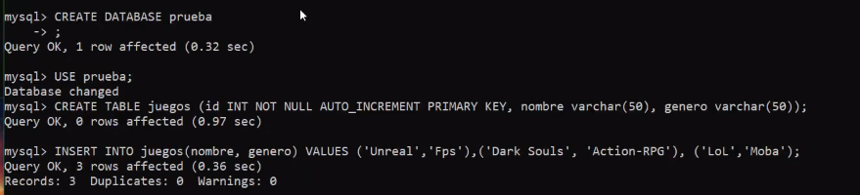
Mysql con docker
Crear la BD y la tabla para insertar los datos

Slide 6
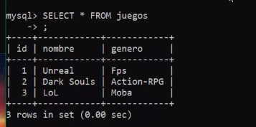
Mysql con docker
Visualizar los datos de la tabla

Slide 7
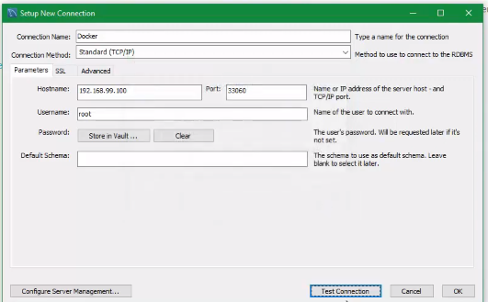
Mysql con docker
Realizar prueba de acceso
Crear una nueva conexión ejemplo se crea en MySQL Worbench

Slide 8

Mysql con docker
Uso la tabla en el ambiente grafico de la creación de bd

Slide 9
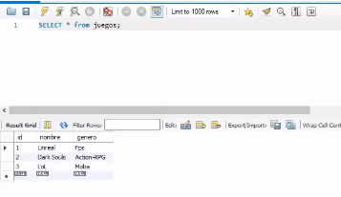
Mysql con docker
Observo los datos que había creado

Slide 10
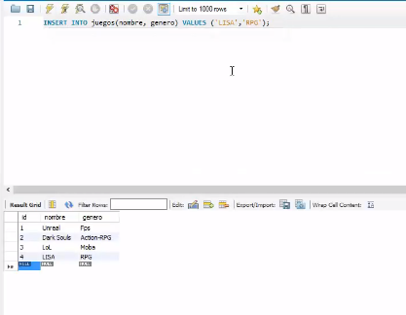
Mysql con docker
PROBAR QUE PUEDE TENER CAMBIOS

Slide 11
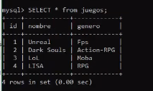
Mysql con docker
PROBAR QUE SE REALIZARON LOS CAMBIOS MIRANDO DESDE DOCKER

